Slide 1

CONSTRUCCIONISMO
Alumna: Lizbeth Hernández Gómez
Prof.: Eliu Gómez Castro

Slide 2
INTRODUCCION
El construccionismo es una teoría del aprendizaje que destaca la importancia de la acción, es decir del proceder activo en el proceso de aprendizaje.
Es el aprendizaje que construimos para otros.

Slide 3

Se inspira en las ideas de la psicología constructivista y de igual modo parte del supuesto de que, para que se produzca aprendizaje, el conocimiento debe ser construido (o reconstruido) por el propio sujeto que aprende a través de la acción, de modo que no es algo que simplemente se pueda transmitir.

Slide 4
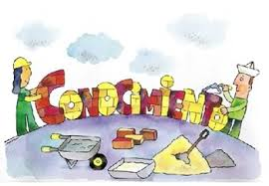
El construccionismo considera además que las actividades de confección o construcción de artefactos, sean estos el diseño de un producto, la construcción de un castillo de arena o la escritura de un programa de ordenador, son facilitadoras del aprendizaje.

Slide 5
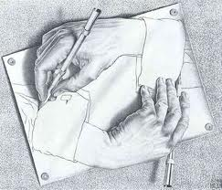
Se plantea que los sujetos al estar activos mientras aprenden, construyen también sus propias estructuras de conocimiento de manera paralela a la construcción de objetos.

Slide 6
También afirma que los sujetos aprenderán mejor cuando construyan objetos que les interesen personalmente, al tiempo que los objetos construidos ofrecen la posibilidad de hacer más concretos y palpables los conceptos abstractos o teóricos y por tanto, los hace más fácilmente comprensibles.

Slide 7
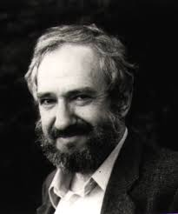
El fundador del construccionismo, Seymour Papert, es un matemático y psicólogo, profesor en las cátedras de matemáticas y ciencias de la educación del Massachusetts Institute of Technology y fue discípulo de Jean Piaget. Papert recoge del constructivismo piagetano algunas nociones básicas y se diferencia del mismo en la aplicación concreta a la pedagogía y a la didáctica. Papert define el construccionismo así:

Slide 8
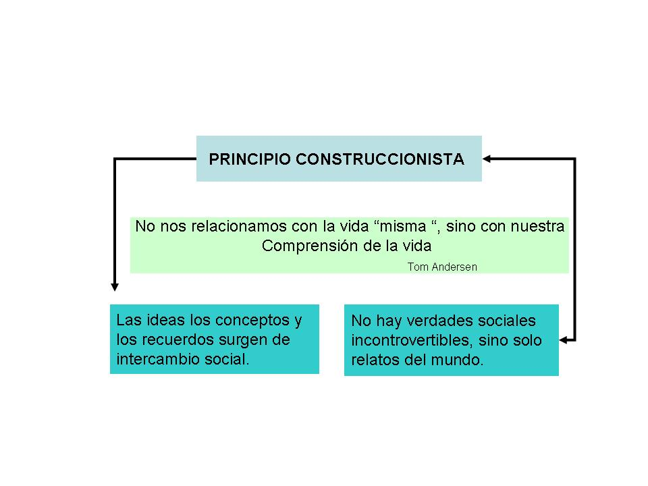

Slide 9
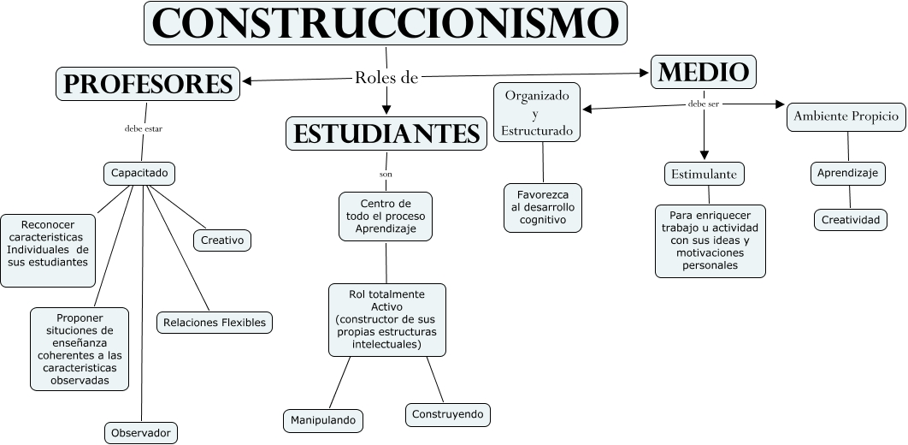

Slide 10
CONCLUSIÓN
El aprendizaje construccionista involucra a los estudiantes y los anima a sacar sus propias conclusiones a través de la creatividad y la elaboración de los objetos sociales.
El aprendizaje es mucho más una reconstrucción que una transmisión de conocimientos
La enseñanza se sustituye por la asistencia al estudiante en sus propios descubrimientos a través de construcciones que le permiten comprender y entender los problemas de una manera práctica.

Slide 11
BIBLIOGRAFÍA
es.wikipedia.org/wiki/Construccionismo

